Slide 1
Εισαγωγή στη Δημοσιογραφία - 2ο μάθημα: Γέννηση, εξέλιξη, αρχές και αξίες της δημοσιογραφίας

Slide 2
Βασικό Εγχειρίδιο Μαθήματος: Κόβατς Μπιλ, Ρόζενστιλ Τομ. (2023). Εισαγωγή στη Δημοσιογραφία, Αθήνα: Ιδεολόγιο Μονοπρόσωπη ΙΚΕ.

Slide 3
«Πες την ιστορία σου»
Παρουσιάστε μια προσωπική σας ιστορία ως είδηση.
Στόχος: Καλείσθε να συντάξετε ένα σύντομο ειδησεογραφικό άρθρο (200-300 λέξεων) βασισμένο σε ένα προσωπικό γεγονός, εμπειρία ή στιγμή που διαμόρφωσε τη ζωή ή την προοπτική σας. Η διαδικασία αυτή σας εισάγει στις βασικές αρχές της αφήγησης ιστοριών.
Οδηγίες:
Τίτλος: Ξεκινήστε με τη δημιουργία ενός τίτλου που να συνοψίζει την ιστορία σας με συνοπτικό και ελκυστικό τρόπο.
Lead (εισαγωγική πρόταση): Γράψτε ένα δυνατό lead που να συνοψίζει την πιο σημαντική πτυχή της ιστορίας σας σε μία ή δύο προτάσεις. Θα πρέπει να απαντά στα ακόλουθα: «ποιος, τι, πού, πότε και γιατί» της εμπειρίας σας.
Σώμα: Αναπτύξτε την ιστορία σας με σαφή και λογική δομή. Σκεφθείτε δημιουργικά ώστε να κάνετε την ιστορία ελκυστική.
Σκεφτείτε γιατί αυτή η ιστορία έχει σημασία. Τι διδαχθήκατε, συνειδητοποιήσατε ή τι αντίκτυπο είχε σε εσάς και γιατί μπορεί να ενδιαφέρει το κοινό σας;

Slide 4
Joseph Pulitzer (1847-1911)
Σήμερα γνωστός για τα βραβεία δημοσιογραφίας Πούλιτζερ
Εκδότης της εφημερίδας «New York World»
Θεμελιωτής της ιδέας ότι η δημοσιογραφία πρέπει να είναι επιστήμη
Θεμελιωτής της «κίτρινης δημοσιογραφίας»

Slide 5
Μετανάστης από την Ουγγαρία ο ίδιος, πολιτογραφήθηκε Αμερικανός πολίτης το 1867.
Το 1868 ξεκινάει την πρώτη του δουλειά ως δημοσιογράφος γερμανόφωνης εφημερίδας στην Αμερική.
Σύντομα άρχισε να αγοράζει, να πουλάει και να συγχωνεύει εφημερίδες.
Το 1883 εξαγοράζει τη New York World.
Βασικός του ανταγωνιστής ο εκδότης Γουίλιαμ Χερστ.

Slide 6
Αλλάζει τη γραμμή της εφημερίδας «New York World» και επικεντρώνεται σε ανθρώπινες ιστορίες, σκάνδαλα, θέματα που προκαλούν αίσθηση (σεξ, εγκλήματος κτλ.)
Προσλαμβάνει τον σκιτσογράφο Άουτκολτ, ο οποίος σχεδιάζει το εξαιρετικά δημοφιλές κόμικ Yellow Kid.
Η κυκλοφορία της New York World υπό τον Πούλιτζερ, από 15.000 φύλλα, ανεβαίνει στις 600.000 φύλλα.
Ο αντίπαλος του, Γουίλιαμ Χερστ, αγοράζει τη New York Journal και σύντομα ξεσπάει «πόλεμος» στον κόσμο του ημερήσιου τύπου.
Το 1892 ο Πούλιτζερ προσφέρει χρήματα στο Πανεπιστήμιο της Κολούμπια για να δημιουργήσει την πρώτη σχολή δημοσιογραφίας του κόσμου.
Σήμερα τα βραβεία Πούλιτζερ θεωρούνται η ύψιστη διάκριση για τη δημοσιογραφία, ενώ σημαντικό θεωρείται και το ομώνυμο λογοτεχνικό βραβείο.

Slide 7
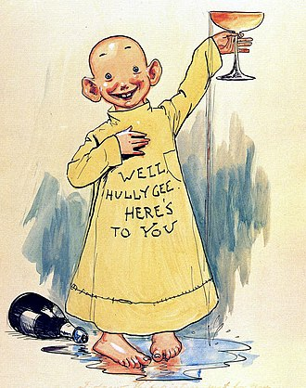
Yellow Kid του Outcault

Slide 9
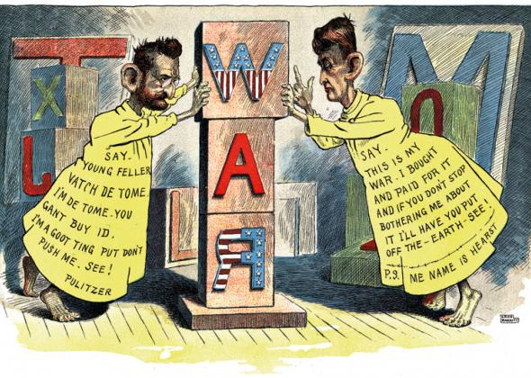
Οι Joseph Pulitzer και William Randolph Hearst, ντυμένοι με τα ρούχα του Yellow Kid, μονομαχούν για την εκδοτική πίτα.

Slide 10
Οι δύο εφημερίδες που κυκλοφόρησαν το Yellow Kid έγιναν γρήγορα γνωστές ως «κίτρινες εφημερίδες» που ασκούν «κίτρινη δημοσιογραφία», ένας όρος που περιγράφει τις εκδοτικές πρακτικές των δύο εφημερίδων να θέτουν την εντυπωσιοθηρία και το κέρδος ως προτεραιότητες στη δημοσιογραφία.

Slide 11
Γιάννης Μπεχράκης, Reuters (Βραβείο Πούλιτζερ 2016)

Slide 12
Όταν ο Πούλιτζερ ίδρυσε τη σχολή στο Columbia, η δημοσιογραφία είχε ήδη πίσω της αιώνες ιστορίa.
Πρώτη προφορική δημοσιογραφία στην «αγορά» στην αρχαία Αθήνα.
Οι Ρωμαίοι ανέπτυξαν μια καθημερινή περιγραφή όσων συνέβαιναν στη Ρωμαϊκή Σύγκλητο, που ονομάστηκε «acta diurna».
Όσο πλησιάζουμε αυταρχικά καθεστώτα του Μεσαίωνα, τόσο η ανεξάρτητη δημοσιογραφία εκλείπει.
Επανεμφανίζεται μετά την Αναγέννηση και τον Διαφωτισμό.
Έχει προηγηθεί η εφεύρεση της μηχανικής εκτύπωσης / τυπογραφίας (Γουτεμβέργιος) (15^{ος} αι.)
Πρώτες εφημερίδες με τη σύγχρονη μορφή τους στη Γερμανία / Αγγλία του 17^{ου} αιώνα.

Slide 13
Εφημερίς (1790) - Η πρώτη ελληνική εφημερίδα
31 Δεκεμβρίου του 1790. Η «Εφημερίς» είναι ένα φιλόδοξο εκδοτικό εγχείρημα των αδελφών Πούλιου από τη Σιάτιστα της Μακεδονίας, οι οποίοι ζουν στη Βιέννη όπου διατηρούν τυπογραφείο. Το φύλλο που τυπώνουν παράγεται μακριά από την Ελλάδα αλλά είναι για την Ελλάδα. Έτσι κι αλλιώς, οι Έλληνες τότε δεν διαθέτουν πιεστήρια αλλά τα χρειάζονται - γιατί; Το έργο της διακίνησης των επαναστατικών ιδεών αναλαμβάνουν μακρόθεν οι αδελφοί Πούλιου, φίλοι και συνεργάτες του συγγραφέα και πολιτικού στοχαστή Ρήγα Φεραίου.

Slide 14
Είναι η δημοσιογραφία επιστήμη;
Έχει σημασία το ότι ο Τζόζεφ Πούλιτζερ, ένας δημοσιογράφος «της πιάτσας», εμπνεύστηκε την ίδρυση σχολής δημοσιογραφίας στο Πανεπιστήμιο Columbia, από τις σημαντικότερες σχολές δημοσιογραφίας στον κόσμο, με την πεποίθηση ότι οι δημοσιογράφοι, όπως οι γιατροί ή οι δικηγόροι, πρέπει να εκπαιδεύονται. Γιατί;

Slide 16
Ποιος είναι ο ρόλος του δημοσιογράφου;
«Η πραγματικότητα δεν είναι παρά μια αφήγηση. Tο μεγαλύτερο μέρος όσων γνωρίζουμε, ή πιστεύουμε ότι γνωρίζουμε, δεν είναι αποτέλεσμα προσωπικών μας εμπειριών αλλά πολλαπλών αφηγήσεων» (Gerbner, 1998).

Slide 17
Τα ΜΜΕ, πολλές φορές, αποτελούν το μοναδικό παράθυρο και στην πληροφορία, στον κόσμο και στη ζωή ορισμένων ανθρώπων.

Slide 18
Ποιος είναι ο ρόλος του δημοσιογράφου;
Ο δημοσιογράφος ως διαμεσολαβητής της πολύπλοκης πραγματικότητας / αλήθειας.
Μιας πραγματικότητας / αλήθειας την οποία πρέπει να κατακτήσει.
Για ποιον λόγο; Επειδή εντέλει ο στόχος του είναι να ενδυναμώσει το κοινό.
Σκοπός της δημοσιογραφίας είναι να παρέχει στους πολίτες τις πληροφορίες που χρειάζονται για να είναι ελεύθεροι και αυτοδιοικούμενοι και προκειμένου να λάβουν τις καλύτερες δυνατές αποφάσεις για τις κοινότητές τους, τις κοινωνίες τους και, εντέλει, για τη ζωή τους.

Slide 19
9 βασικές αρχές της δημοσιογραφίας

Slide 20
1. Η πρώτη υποχρέωση της δημοσιογραφίας είναι απέναντι στην αλήθεια.
Είναι η αλήθεια συνώνυμη της ακρίβειας; Η δημοσιογραφία μπορεί να καταγράφει με ακρίβεια αλλά να μη φτάνει στην αλήθεια. Churnalism vs. (Ερευνητικής) δημοσιογραφίας
Σημ. όρος «churnalism» αναφέρεται σε μια μορφή δημοσιογραφίας, στην οποία τα Δελτία Τύπου και το ενημερωτικό υλικό χρησιμοποιούνται για τη δημιουργία άρθρων στα ΜΜΕ, χωρίς να γίνεται περαιτέρω έρευνα και διασταύρωση των στοιχείων από τους δημοσιογράφους.

Slide 21
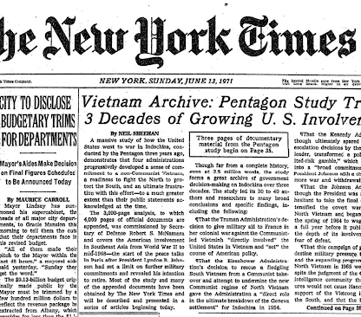
The Pentagon Papers (1971) Neil Sheehan και 43 δημοσιογράφοι από τους New York Times
Τα «Έγγραφα του Πενταγώνου» (η επίσημη ονομασία τους ήταν Report of the Office of the Secretary of Defense Vietnam Task Force) αποτελούσαν πολύτομη, άκρως απόρρητη μελέτη (1945-1967) για το πώς οι ΗΠΑ βρέθηκαν εμπλεκόμενες στον Πόλεμο του Βιετνάμ. Ο στρατιωτικός αναλυτής Daniel Ellsberg, που είχε εργαστεί στη μελέτη αυτή και είχε πρόσβαση στα έγγραφα, διέρρευσε τη μελέτη στους New York Times. Τα έγγραφα που διέρρευσαν εξηγούσαν λεπτομερώς πώς οι πρόεδροι των ΗΠΑ παραπλανούσαν ενεργά το αμερικανικό κοινό σχετικά με τις προθέσεις και τις συνέπειες της συμμετοχής τους στον πόλεμο στη Νοτιοανατολική Ασία. Η δημόσια οργή που προκλήθηκε τροφοδότησε το αντιπολεμικό κίνημα. Οι Ηνωμένες Πολιτείες απέσυραν όλα τα στρατεύματα από το Βιετνάμ λίγα χρόνια αργότερα.

Slide 22
2 - Η δημοσιογραφία οφείλει πρώτα απ’ όλα να είναι πιστή στους πολίτες.
Η υποχρέωση απέναντι στους πολίτες είναι το σιωπηρό συμβόλαιο με την κοινή γνώμη, που λέει στο αναγνωστικό κοινό ότι οι κινηματογραφικές κριτικές είναι ειλικρινείς, ότι οι κριτικές των εστιατορίων δεν επηρεάζονται από διαφημιστικές καταχωρίσεις, ότι η δημοσιογραφική κάλυψη των γεγονότων δεν προσδιορίζεται από ιδιοτελή κίνητρα ή φιλικές σχέσεις.

Slide 23
Σχέση Επικοινωνίας - Δημοσιογραφίας

Slide 24
3 - Η πεμπτουσία της είναι η συνέπεια στη διασταύρωση της πληροφορίας.
Η προσήλωση στη διασταύρωση της πληροφορίας είναι αυτό που διαχωρίζει τη δημοσιογραφία από την ψυχαγωγία, την προπαγάνδα, τη μυθοπλασία ή την τέχνη.

Slide 25
4 - Οι δημοσιογράφοι πρέπει να διατηρούν την ανεξαρτησία τους από εκείνους τη δραστηριότητα των οποίων καλύπτουν δημοσιογραφικά.
Όσο περισσότερο βλέπει ένας δημοσιογράφος τον εαυτό του ως συμμέτοχο στα γεγονότα και είναι προσηλωμένος στις πηγές του, τόσο λιγότερο θα πρέπει να θεωρεί τον εαυτό του δημοσιογράφο.

Slide 26
5 – Ο δημοσιογράφος πρέπει να λειτουργεί σαν ανεξάρτητος ελεγκτής της εξουσίας.
- Ο ρόλος του κέρβερου (Watchdog).
- Η δύναμη του ερευνητικού ρεπορτάζ.

Slide 27
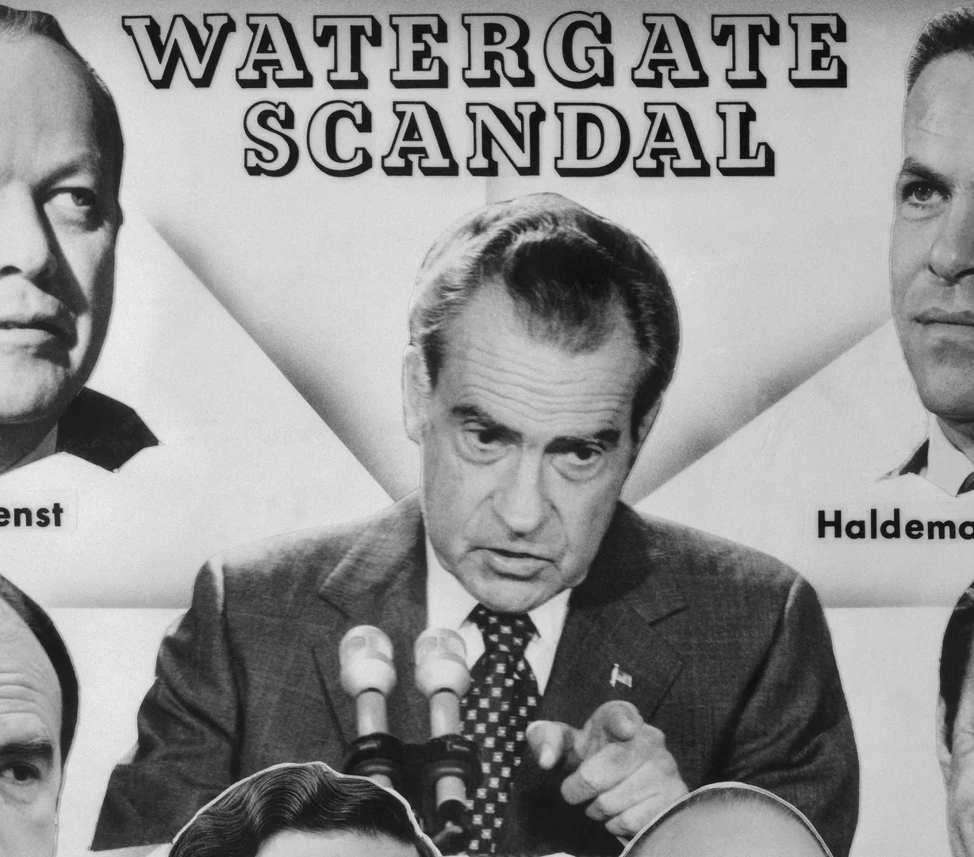
Σκάνδαλο Watergate (1972-1974) Καρλ Μπερνστάιν και Μπομπ Γούντγουορντ The Washington Post
Ερευνώντας αρχικά μια διάρρηξη στα κεντρικά γραφεία του Δημοκρατικού Κόμματος των ΗΠΑ, τον Ιούνιο του 1972, οι δημοσιογράφοι Καρλ Μπέρνσταϊν και Μπομπ Γούντγουορντ της Washington Post άρχισαν βαθμιαία με σειρά ρεπορτάζ να αποκαλύπτουν όλο και περισσότερες πτυχές ενός σκανδάλου υποκλοπών, καθώς και την εμπλοκή του προέδρου Ρίτσαρντ Νίξον.
Το σκάνδαλο είχε τεράστια επίδραση στην αμερικανική πολιτική ζωή (ο Νίξον παραιτήθηκε). Μέχρι και σήμερα στα αγγλικά και σε άλλες γλώσσες η κατάληξη -γκέιτ (-gate) χαρακτηρίζει πολιτικά ή άλλα σκάνδαλα.

Slide 28
6 – Η δημοσιογραφία πρέπει να παρέχει βήμα δημόσιας κριτικής και συναίνεσης.
Εξίσου σημαντικό είναι ότι το βήμα αυτό πρέπει να υπάρχει για όλα τα τμήματα μιας κοινωνίας, όχι μόνο για τους εύπορους ή για όσους είναι δημογραφικά ελκυστικοί.

Slide 29
Δέκα μέρες σε ψυχιατρείο New York World (η εφημερίδα του Πούλιτζερ) 1887
Η Nellie Bly, μια νεαρή ρεπόρτερ, εισέρχεται μυστικά (undercover) ως ασθενής σε ψυχιατρείο και αποκαλύπτει τις απάνθρωπες συνθήκες εντός του. Σχεδόν αμέσως, η πολιτεία της Νέας Υόρκης διαθέτει επιπλέον 1 εκατ. δολάρια ετησίως για τη φροντίδα των ψυχικά ασθενών. Το ερευνητικό ρεπορτάζ της οδήγησε, επίσης, σε μεγάλη έρευνα των αρχών για το ίδρυμα.

Slide 30
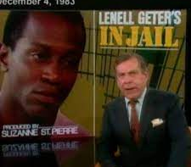
Lenell Geter - 1983 Morley Safer, 60 Minutes (CBS)
Ο Morley Safer, ο δημοσιογράφος της τηλεοπτικής εκπομπής ‘60 Minutes’ (CBS), ερεύνησε την υπόθεση του Lenell Geter, ενός νεαρού μαύρου άνδρα χωρίς ποινικό μητρώο, ο οποίος καταδικάστηκε σε ισόβια κάθειρξη για ένοπλη ληστεία στο εστιατόριο Kentucky Fried Chicken. Τα ρεπορτάζ του Safer ανέδειξαν το ζήτημα της φυλετικής προκατάληψης στην εκδίκαση της υπόθεσης, με την καταδίκη του Geter να αποδεικνύεται λανθασμένη. Ο Geter αποφυλακίστηκε το 1984.

Slide 31
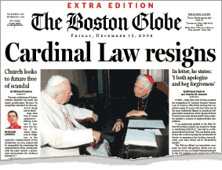
Έρευνα Spotlight (2002) Walter Robinson και η ερευνητική ομάδα του Spotlight, The Boston Globe
Σκάνδαλο παιδεραστίας στους κόλπους της Καθολικής Εκκλησίας
Η ερευνητική ομάδα Spotlight της Boston Globe αποκαλύπτει τη συστηματική και χρόνια σεξουαλική κακοποίηση ανηλίκων από Ρωμαιοκαθολικούς ιερείς, καθώς και τις προσπάθειες της Αρχιεπισκοπής της Βοστώνης να συγκαλύψει τα εγκλήματα.
Αποκαλύφθηκαν χιλιάδες θύματα σε όλο τον κόσμο. Μετά την αποκάλυψη, η Καθολική Εκκλησία στις ΗΠΑ εφάρμοσε μια σειρά πολιτικών και προγραμμάτων για την προώθηση της ασφάλειας των παιδιών.

Slide 32
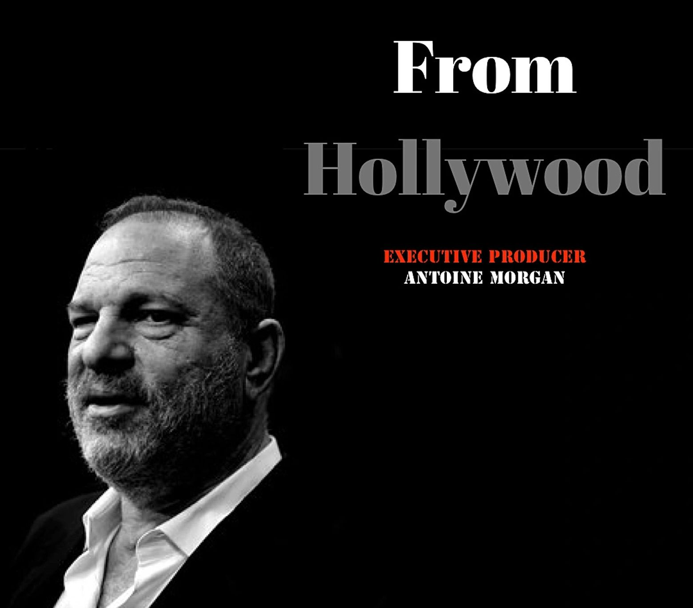
Σκάνδαλο Harvey Weinstein -2017 Jodi Kantor and Meghan Twohey (The New York Times), Ronan Farrow (The New Yorker)
Το 2017, οι New York Times και ο New Yorker δημοσίευσαν ερευνητικά ρεπορτάζ για τον Harvey Weinstein, τον παραγωγό ταινιών του Χόλιγουντ. Μετά τις αποκαλύψεις των ρεπορτάζ, περισσότερες από 80 γυναίκες κατηγόρησαν τον Weinstein για σεξουαλική παρενόχληση, κακοποίηση ή επίθεση, υποστηρίζοντας ότι είχε χρησιμοποιήσει τη θέση του για να τις αναγκάσει να σιωπήσουν ή προκειμένου να τερματίσει την καριέρα τους. Ο Weinstein απολύθηκε από την εταιρεία του. Καταδικάστηκε στη Νέα Υόρκη και στο Λος Άντζελες για σεξουαλικά εγκλήματα. Οι έρευνες σε άλλες πόλεις συνεχίζονται. Τα ρεπορτάζ έδωσαν ώθηση στο κίνημα #MeToo.

Slide 33
7 – Οι δημοσιογράφοι πρέπει να προσπαθούν να κάνουν το σημαντικό γεγονός ελκυστικό και οικείο.
Το αιώνιο δίλημμα Θα πρέπει, να επικεντρωνόμαστε σε ειδήσεις που είναι ευχάριστες, ενδιαφέρουσες και αγγίζουν τις αισθήσεις μας; Ή θα πρέπει να εμμένουμε στις ειδήσεις που είναι σημαντικότερες;

Slide 34
8 – Οι δημοσιογράφοι θα πρέπει να παρουσιάζουν τις ειδήσεις κατά τρόπο περιεκτικό και κατανοητό.
Η δημοσιογραφία είναι η σύγχρονη χαρτογραφία. Δημιουργεί έναν χάρτη για να διευκολύνει τους πολίτες στο ταξίδι τους μέσα στην κοινωνία.

Slide 35
9 – Οι δημοσιογράφοι έχουν υποχρέωση απέναντι στη συνείδησή τους.
«…διότι είναι βαρύ το φορτίο που εναπόκειται στην ηθική και την κρίση κάθε δημοσιογράφου και του οργανισμού στον οποίο εργάζεται».

Slide 36
Pitch Your Idea - Να προτείνετε την ιδέα σας
Αξιοποιώ τη φαντασία μου και συντάσσω μια πρόταση για ένα δικό μου ρεπορτάζ. Τεκμηριώνω την πρότασή μου.
Θα πρέπει οπωσδήποτε να αναφέρετε τη θεματολογία του ρεπορτάζ (ελεύθερο θέμα), γιατί το θέμα αυτό είναι σημαντικό, καθώς και γιατί το κοινό θα ήθελε να διαβάσει/παρακολουθήσει το ρεπορτάζ σας.
Τι θα θέλατε να συμπεριλάβετε στο ρεπορτάζ σας (στατιστικά, πληροφορίες, πηγές);
Πώς θα οργανώσετε την έρευνά σας;
Πώς θα συλλέξετε πληροφορίες;
Σε ποιες πηγές θα απευθυνθείτε προκειμένου να αντλήσετε πληροφορίες για το θέμα αυτό (ενδεικτικά παραδείγματα);
Ποιο πιστεύετε ότι είναι το προφίλ του αναγνώστη, του ακροατή ή του τηλεθεατή που θα ενδιαφερόταν για το θέμα αυτό;
Σε τι είδους μέσο θα απευθύνατε το pitch;
Γράψτε, επίσης, δυο σειρές για εσάς και για την ικανότητά σας να στηρίξετε το συγκεκριμένο ρεπορτάζ.

